Slide 1
Kirkon hallinto

Slide 2
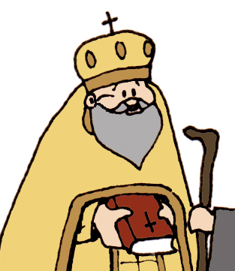
Kirkko oli jakaantunut viiteen patriarkaattiin.
Niiden johtavia piispoja kutsuttiin patriarkoiksi.

Slide 3
Patriarkaatit: Konstantinopoli, Rooma, Jerusalem, Antiokia, Aleksandria

Slide 4
Kenelläkään ei ollut ehdotonta valtaa toisiin kirkkoihin.

Slide 5
Rooman piispa alkoi korostaa asemaansa, koska Rooman piispa oli apostoli Pietarin seuraaja.
Jeesus oli määrännyt Pietarin apostolien johtajaksi.

Slide 6
Konstantinopolin patriarkka taas oli primus inter pares eli ensimmäinen vertaistensa joukossa.
Se ei merkinnyt hallinnollista valtaa muihin.

Slide 7
Patriarkaatti
Hiippakunnat
Seurakunnat
Patriarkka
Piispat
Presbyteerit

Slide 8
Piispat
vastasivat oman alueensa taloudesta
valitsivat ja vihkivät papit
huolehtivat opin puhtaudesta

Slide 9
Presbyteerit (seurakunnan vanhin)
Jumalanpalvelukset
Talous
diakoniatyö

Slide 10
Diakonit
Avustivat jumalanpalveluksissa
Vastasivat avustustyöstä

Slide 11
Metropoliitta
Maakunnan pääkaupungin piispa
Johti maakunnan piispainkokousta.

Slide 12
Paikalliskirkon yhteisistä asioista päätettiin paikallisissa kirkolliskokouksissa eli synodeissa.
Lue kappale 6 ja tee tehtävät 3 ja 4.
Lisätehtäväksi hae moniste opelta.

